Slide 1
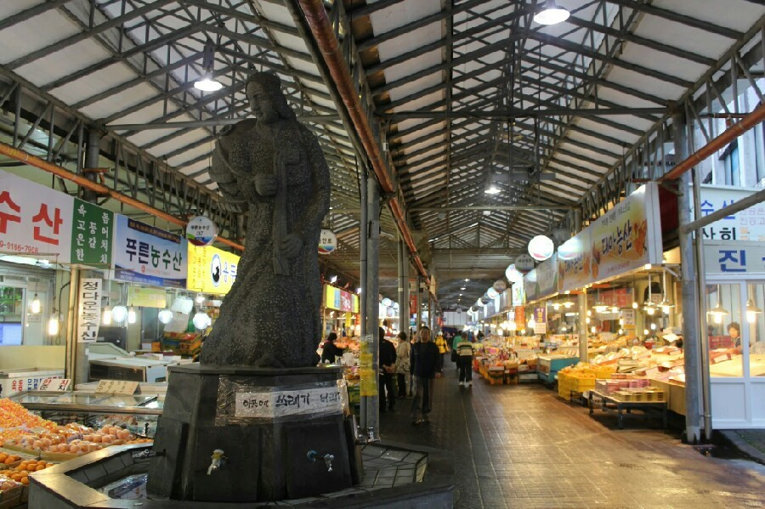
장보기 프로그램
일정관리프로그램 팀
팀원 : 박유민, 이동영, 김건우
기여 : 일정관리 쌤(50%)

Slide 2
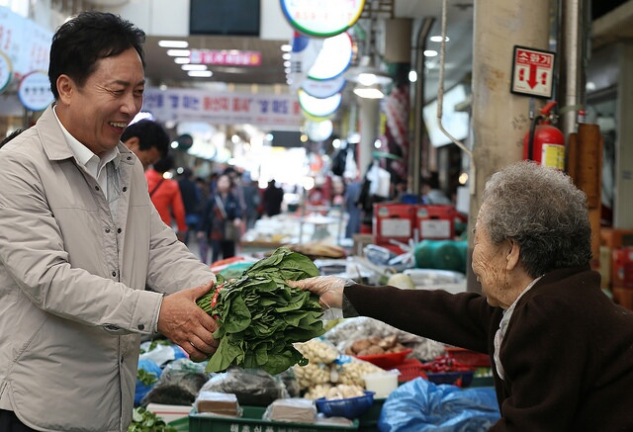
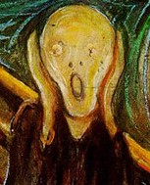
개요
장을 보는 것은 남은 예산 정리, 구매 품목 정리,
가계부 작성 등을 하는 것 등 할 것이 아주 많습니다.
그래서, 저희 팀은 이러한 불편함을 해소하기 위해
장보기를 도와주는 프로그램을 만들기로 하였습니다.

Slide 3
프로그램 기능 설명
메모장에 입력한 내용을 그대로 읽어올 수 있습니다.
메인 화면에서 가계부 / 구매 리스트 중 하나의 항목을 선택할 수 있습니다.
스페이스 바를 눌러 자세히 보기가 가능합니다.
구매 리스트에서는 자신이 구매한 품목들을 확인 가능합니다.
가계부를 통하여 자신이 돈을 소비한 내역을 확인할 수 있습니다.
개발자 모드로 전환 가능합니다.

Slide 4
구현 방법 설명
품목을 나타내는 구조체 ITEM(내용, 수량, 가격)을 정의하고 동적 할당을 합니다.
파일 처리 함수로 예산, 구매를 희망하는 품목의 이름, 가격, 수량을 저장하고 가져옵니다.
물품을 사면 예산을 물품 가격만큼 빼서 가계부에 표시합니다. 돈이 들어오면 예산을 추가해서 계산을 합니다.
개발자 모드는 getch 함수를 이용하였습니다.

Slide 5
사용법 설명
메인 화면에서 ‘가계부’, ‘구매 리스트’를 선택하고 스페이스 바를 누르면 자세히 보기가 가능합니다.
가계부에는 자신이 지출한 내용이 자세히 기록되어 있으며 구매 리스트에는 자신이 구매한 물품 목록이 표시됩니다.
자세히 보기에서 스페이스 바를 다시 한 번 누르면 메인 화면으로 전환 가능합니다.
메인 화면에서 p키를 누르면 개발자 모드로 전환이 가능합니다.

Slide 6
코딩 중 느꼈던 점
파일 입/출력 함수를 구현할 때 계속 오류가 발생해서 어려움을 겪기도 했습니다.
팀원간의 협동과 도움으로 이러한 프로그램을 만들 수 있었던 것 같습니다.
실시간으로 코딩한 내용 및 파일을 공유할 수 있는 사이트 Github 덕분에 팀원들이 서로 코드를 공유하는 것이 편리했습니다.

